Slide 1
Разработка системы комплексного анализа производительности прикладного программного обеспечения на базе процессоров «Эльбрус»
НАЦИОНАЛЬНЫЙ ИССЛЕДОВАТЕЛЬСКИЙ ЯДЕРНЫЙ УНИВЕРСИТЕТ «МИФИ»
ИНСТИТУТ ИНТЕЛЛЕКТУАЛЬНЫХ КИБЕРНЕТИЧЕСКИХ СИСТЕМ
КАФЕДРА «КОМПЬЮТЕРНЫЕ СИСТЕМЫ И ТЕХНОЛОГИИ»
________________________________________________________________________________
Выполнила: студентка группы Б19-513: Лосевская Е.Г.
Руководитель работы: Вавренюк А.Б., к.т.н., доцент НИЯУ МИФИ
Место выполнения: АО «МЦСТ»
Москва, 2023г.

Slide 2
Цели и задачи работы
Цель работы — разработка системы комплексного анализа производительности программного обеспечения, которая позволяет определить узкие места программного обеспечения.
________________________________________________________________________
Задачи:
Изучение, анализ и сравнение существующих утилит сбора статистики производительности системы и инструментов профилирования
Разработка и реализация алгоритмов трех режимов работы системы
Тестирование работы системы при помощи различных программ, которые по-разному используют вычислительные ресурсы системы

Slide 3
Режимы работы системы комплексного анализа производительности ПО
Первый режим
— анализ и вывод общей нагрузки на систему во время выполнения пользовательской программы
— анализ и вывод самых нагруженных функций в пользовательской программе
Второй режим
— вывод количества блокировок на разных стадиях конвейера и их возможные причины
Третий режим

Slide 4
Первый режим работы системы
1. Режим работы
2. Режим завершения
программы
Ввод пользователем строчки запуска программы
Сбор статистики по использованию процессора, диска, сети
Завершение сбора статистики в зависимости от режима завершения программы
Вывод полученной статистики
Вычисление средней статистики использования процессора и сети

Slide 5
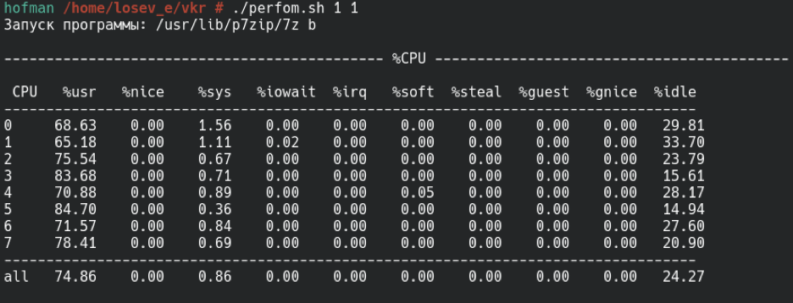
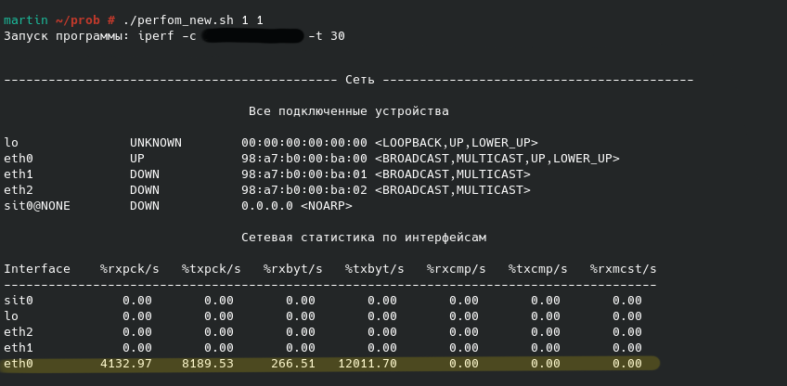
Результаты работы первого режима системы
Результаты нагрузки сети во время тестирования iperf
Результаты нагрузки процессора при тестирование системы на бенчмарке 7zip

Slide 6
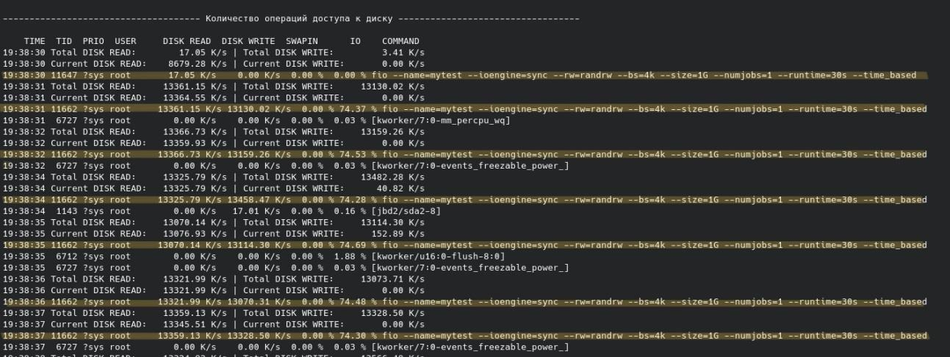
Результаты работы первого режима системы
Вывод системой информации об операциях доступа к диску при тестировании на программе fio

Slide 7
Второй режим работы системы
1. Режим работы
2. Название исследуемой программы
3. Частота сбора информации
Ввод пользователем строчки запуска программы
Запуск инструментов профилирования и сбор профилей
Вывод полученной статистики
Сравнение полученных нагруженных функций

Slide 8
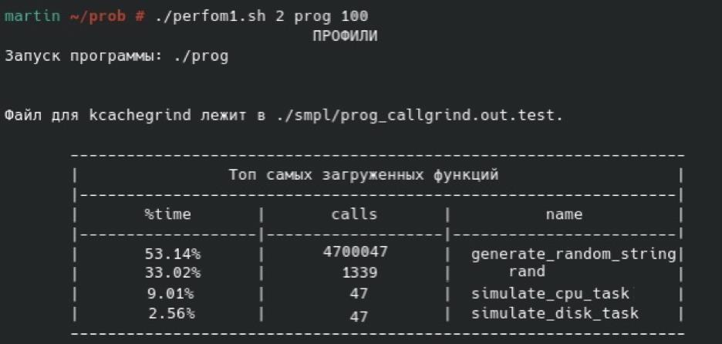
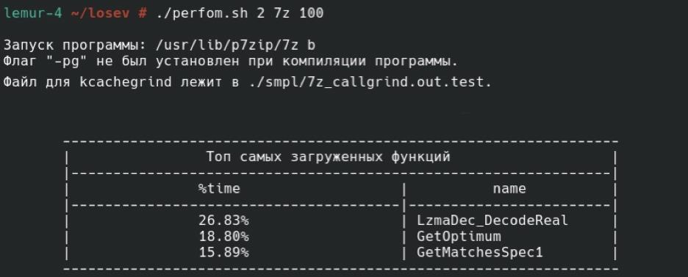
Результаты работы второго режима системы
Вывод самых загруженных функций для тестовой программы
Вывод самых загруженных функций для бенчмарка 7z

Slide 9
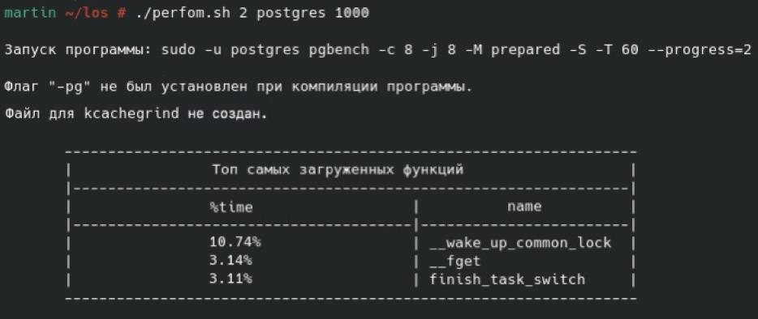
Результаты работы второго режима системы
Вывод самых загруженных функций для pgbench

Slide 10
Третий режим работы системы
Номер режима работы
Ввод пользователем строчки запуска программы
Запуск инструментов профилирования
Вывод общего числа бликировок и возможные причины
Вычисление количества блокировок и возможные причины

Slide 11
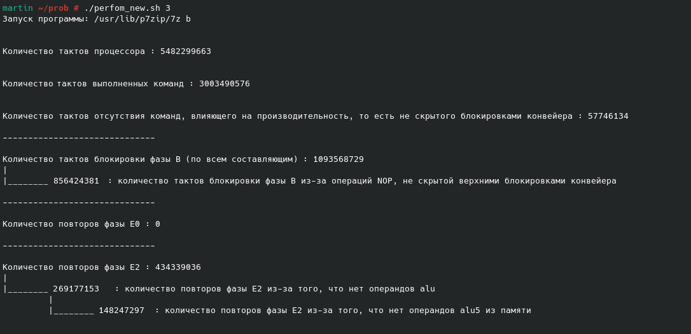
Результаты работы третьего режима системы
Вывод третьего режима при тестирование на бенчмарке 7zip

Slide 12
Основные результаты
Изучены инструменты мониторинга производительности и утилиты профилирования программного обеспечения
Разработана система, отображающая статистику по использованию диска, сети и процессора во время выполнения программы, статистику по загруженным функциям и блокировкам конвейера
Протестирована разработанная система на различных программах, оказывающих разную нагрузку на систему

